Slide 1
Sangam：一种多组件缓存预取算法的实现
黎 卓 2001213041
陈麒先 2001213040

Slide 2
1
项目背景及相关研究
2
sangam预取器设计
目 录
CONTENTS
3
实验结果
4
结论

Slide 3
背 景
随着计算机硬件的发展，CPU主频已由过去MHz级发展到了GHz级，而常用硬盘的存取速率还不到100M/S。磁盘I/O无疑是整个性能提升的瓶颈，而且磁盘的访问速率与 CPU 的速度差距还在持续扩大。现代处理器速度的快速发展和存储器速度的慢速发展导致处理器要花费大量的时间等待存储器数据的返回，这就是存储墙问题。
为了解决这些问题，已提出多种技术方案，其中最主要的有缓存和预取技术两种。缓存技术是利用局部性原理，使速度更快的上层存储器成为下层存储器的缓冲。预取技术可以通过计算和访存的重叠，隐藏因为缓存延时而引起的缓存失效，被认为是解决容量失效和强制性失效的有效手段。

Slide 4
相关研究
近年来，人们在数据预取领域做出了大量贡献，这些预取器具有深入的前瞻性和更好的及时性。这些预取方案通常设计增量预测器得到预取序列。
Signature Path Prefetcher，SPP
Sandbox Prefetching
Best-Offset prefetcher，BOP
Variable Length Delta Prefetcher，VLDP
另一部分方案则研究了服务器工作负载上下文中的指令特征和数据预取技术。
last-touch correlated data streaming，LT-cords
可感知多线程的硬件预取器
Irregular Stream Buffer，ISB
还有学者研究LLC管理与硬件预取之间的交互
预取感知缓存管理（PACMan）

Slide 5
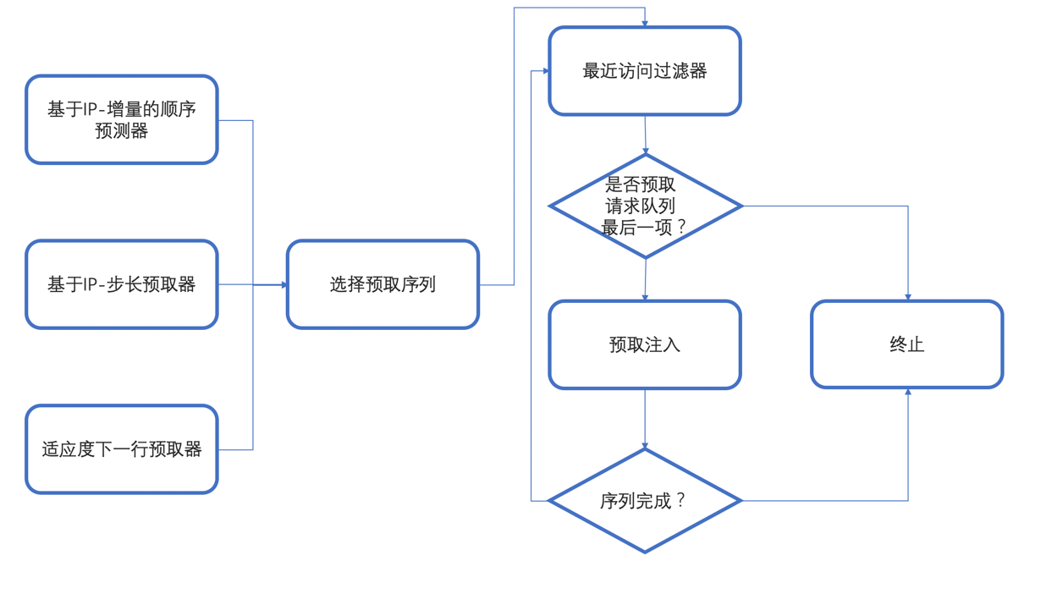
预取器设计
总体流程

Slide 6
预取器设计
1.基于IP-增量的序列预测器
基于IP-增量的序列预测器是Sangam第一级组件
根据请求访问的源IP对请求访问进行分类
两次访问之间的增量定义为当前访问的内存偏移量与上一次访问的偏移量之间的差值
增量序列具有重复性特征
维护IP表和IP-增量表用于查询

Slide 7
预取器设计
2.基于IP步长预取器
问题：当IP-增量表的错误或预测置信度低时，第一级预取器不能提供有效预取
策略：查询IP表的步长（stride）
优点：将预取覆盖率维持在一个较高水平
3.下一行预取器
问题：当前两级预取器均失效时，采用第三级的NL预取
策略：采用Next Line的方式进行预取

Slide 8
预取器设计
4.最近访问过滤器
问题：在不查找缓存的情况下，很难确定L1缓存中哪些预取会被触发
策略：维护一个小型的全相连最近访问缓冲区，这个缓冲区用于跟踪最近在需求访问流中看到的标记和最近插入的预取。
一个新生成的预取请求查找这个缓冲区，在命中的情况下，预取被丢弃。
5.处理存储资源短缺
问题：L1缓存控制器通常没有配备存储资源来实现激进地预取
策略：将预取器移动到存储空间更大的L2缓存并利用L1缓存预取器和L2缓存之间的通信学习访问模式
在注入预取时，L1缓存预取器检查PQ 的占用情况。如果只剩下一个插槽，它将再注入一个预取，并随之附加有关剩余预取(如果有的话)的信息。L2缓存预取器检查搭载的信息(作为编码在预取包中的32位元数据传递) ，对信息进行解码，并注入剩余的预取。
背载信息使用如下两种可能的编码方式之一:
增量序列(用于基于剩余IP增量序列的预取)和常量增量(用于剩余的基于IP步长预取)。

Slide 9
预取器设计
6. L2缓存预取器
优势：L2缓存预取器在L1缓存未命中时触发进一步的预取可以提供非常深入的前瞻性。
策略：L2缓存中复制了我们的 L1缓存预取器，并进行了如下两个简化。
在L2缓存预取器中没有最近访问缓冲区
L2缓存不会将任何剩余的预取信息搭载到L3缓存
7.存储开销
每个页面有64个缓存块，每个增量用7位编码表示。
对于单核和多核，我们将L1缓存基预取度设置为4，L2缓存基预取度根据单核和多核分别设置为3和2。
通过适当调整部分标签的大小，IP 表的每个条目被限制在63位。同样，IP增量表的每个条目都被限制为64位。
NL 缓冲区的每个条目是73位，而最近访问缓冲区的每个条目是71位。

Slide 10
预取器设计
7.存储开销
L1 缓存预取器存储开销
L2 缓存预取器存储开销
结构 | 存储
IP 表 | 128组，15路，120690 bits
IP-增量表 | 256组，8路，131072 bits
NL 缓冲区 | 64项，4672 bits
最近访问缓冲区 | 40项，2840 bits
辅助计数器与寄存器 | 316bits
总计 | 259870bits
结构 | 存储
IP 表 | 128组，15路，120690 bits
IP-增量表 | 256组，8路，131072 bits
NL 缓冲区 | 64项，4672 bits
辅助计数器与寄存器 | 248 bits
总计 | 256952 bits

Slide 11
实验结果
ChampSim模拟器
基于踪迹的模拟器
第三届据预取冠军赛（DPC-3）^{[1]}中使用的模拟器
对一个内核进行建模，其参数如上表。
踪迹：DPC3官方踪迹，该踪迹是通过追踪SPEC CPU 2017得到的
一共对20个踪迹进行了实验，其中包括10个整型用例和10个浮点用例。
具体名称分别如下：perlbench、gcc、bwaves、mcf、cactuBSSN、lbm、omnetpp、wrf、xalancbmk、x264、cam4、pop2、deepsjeng、imagick、leela、nab、exchange2、fotonik3d、roms、xz
性能评估：
预热了1M条指令，并通过其他10M条指令收集了结果。
评估指标：CPU每一时钟周期内所执行的指令数（Instruction per Clock, IPC）、L1D缓存访问缺失率、L2C访问缺失率、LLC访问缺失率。

Slide 12
实验结果

Slide 13
结论
由于处理机和存储器发展速度不一致的原因，存储中的数据访问速度逐渐成为限制程序性能的重要瓶颈。数据预取是一种消除某些大数据的访问延迟，进而提高程序整体的运行性能的重要技术手段。本文中主要参考Sangam预取策略，实现了一种分层级多组件预取器，在ChampSim模拟器上进行了复现，并通过实验验证了预取效果。
Sangam的三层架构分别使用了三种不同组件，从而使得多样的数据访问场景能够得到满足。该预取器的第一级组件利用IP的增量进行预取，获得一个置信度较高的预测序列。第二级组件在IP-增量预取器给出的预测序列出现置信度低的情况时启用，该级组件是一种基于IP步长的预取器。第三级预取器组件则是一个仅基于数据流的，具有自适应度的next line预取器。三级预取器主要集成在L2缓存中。此外，还通过优化预取所消耗资源的 L1 缓存查找带宽技术，以及在L1缓存控制器资源短缺的情况下保持L1缓存预取的激进的新机制，进一步增强了L1缓存预取器的预取效果。最终在ChampSim模拟器上的试验结果表明，使用了Sangam预取策略后，IPC指标取得了显著改善。

Slide 14
主要参考文献
The 3nd Data Prefetching Championship (DPC3).http://comparch-conf.gatech.edu/dpc3/.
J. Kim, et al. Path Confidence based Lookahead Prefetching. In MICRO 2016.
S. H. Pugsley, et al. Sandbox Prefetching: Safe Run-time Evaluation of Aggressive Prefetchers. In HPCA 2014, pages 626–637.
P. Michaud. Best-offset Hardware Prefetching. In HPCA 2016, pages 469–480.
M. Shevgoor, et al. Efficiently Prefetching Complex Address Patterns. In MICRO 2015, pages 141-152.
M. Ferdman and B. Falsafi. Last-Touch Correlated Data Streaming. In ISPASS 2007, pages 105–115.
L. M. AlBarakat, P. V. Gratz, D. A. Jimenez. MTB-Fetch: Multithreading Aware Hardware Prefetching for Chip Multiprocessors.
A. Jain and C. Lin. Linearizing Irregular Memory Accesses for Improved Correlated Prefetching. In MICRO 2013, pages 247–259.
A. Nori, et al. Criticality Aware Tiered Cache Hierarchy: A Fundamental Relook at Multi-Level Cache Hierarchies. In ISCA 2018, pages 96–109.
C.-J. Wu, et al. PACMan: Prefetch-aware Cache Management for High Performance Caching. In MICRO 2011, pages 442–453.

Slide 15
THANK YOU

